Slide 2
本章内容
◇ 了解链传动的工作原理、特点和应用场合；
◇ 了解滚子链标准、规格及链轮结构；
◇ 掌握链传动的运动特点；
◇ 熟悉滚子链传动的设计计算方法。
◇ 了解齿形链的结构特点以及链传动的布置、张紧和润滑方法

Slide 3


07-1
链传动概述

Slide 4
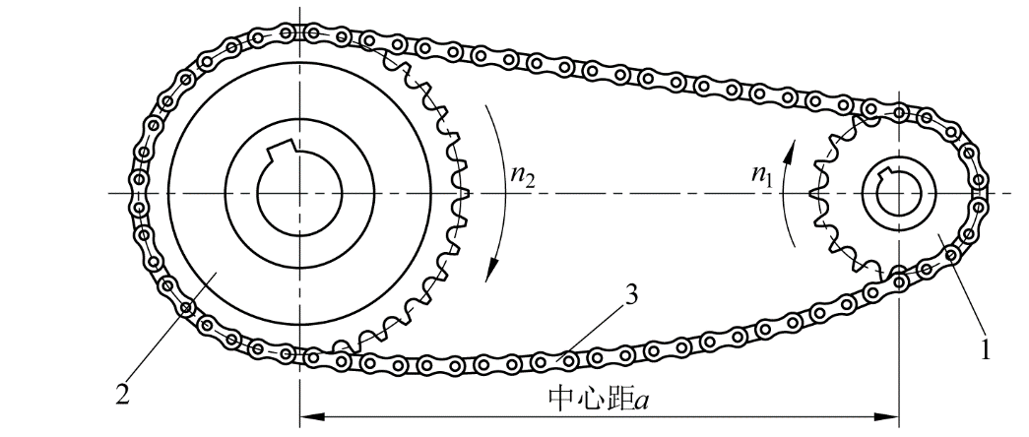



链传动概述
组成、工作原理及类型
工作原理：是在两链轮之间用链作为挠性拉曳元件的一种啮合传动。
类型
传动链 (常用)
起重链
曳引链
特种链
按工作性质
传动链
起重链
按结构分
（传动链）
曳引链
滚子链
齿形链
Notes:
应用：P ≤100 kW、v ≤15 m/s 、 a大、i ≤ 8 (常用 i＝2~3.5)、i_{平均}恒定、环境恶劣的场合。

Slide 5
链传动概述
特点：1）优点
2）缺点：
——比较带传动
无滑动，平均 i 准确，工作可靠，高；
工况相同时，链传动尺寸小；
作用在轴上的力较小；
用于a 较大的传动，易安装 ；
——比较齿轮传动
适应于恶劣的工作环境。
（高温、多尘、湿度大、腐蚀性强）
瞬时 i 不准确，传动不平稳；
工作时有噪声，不宜在载荷变化大，高速和急促反向传动中应用；
只用于平行轴间传动；
成本高。
说明：
链传动的几何关系近似于带传动；
链传动属于啮合传动。

Slide 6
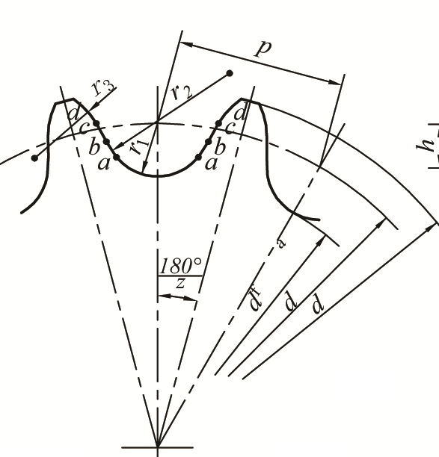
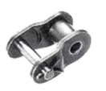
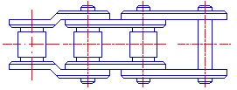

滚子链的基本参数
滚子链结构及主要参数
内链板
外链板
1）链节距 p：最重要参数
p↑——尺寸↑
$$p$$
2）链节数（链长） L_{p}
整数，一般为偶数
单排链
∴ z_{p}≯3~4
3）排数 z_{p}
多排链
销轴
套筒
滚子
z_{p} ↑ —— 承载↑
过渡链节
z_{p} ↑↑ —— 承载不均
4）链轮分度圆d：链轮上被链条节距等分的圆。
d_{f} d d_{a}

Slide 7
07-2
链传动的工况分析

Slide 8
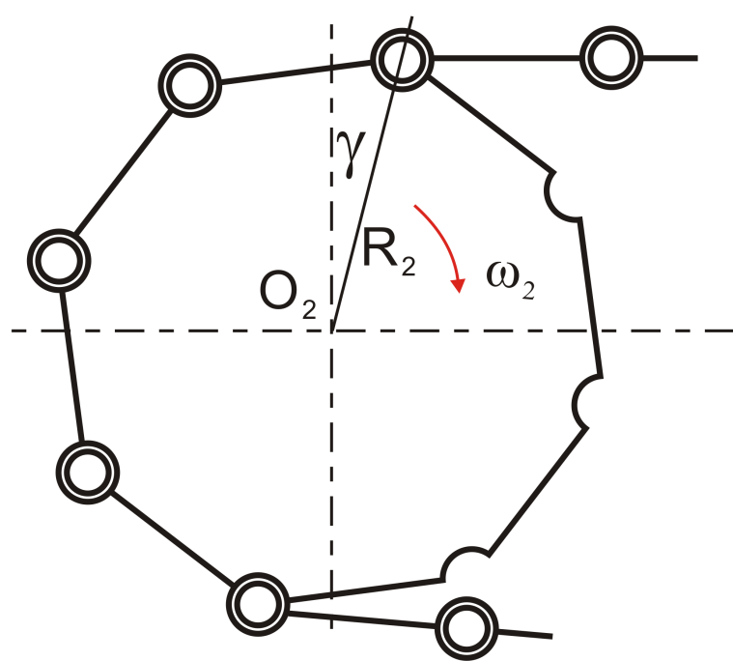
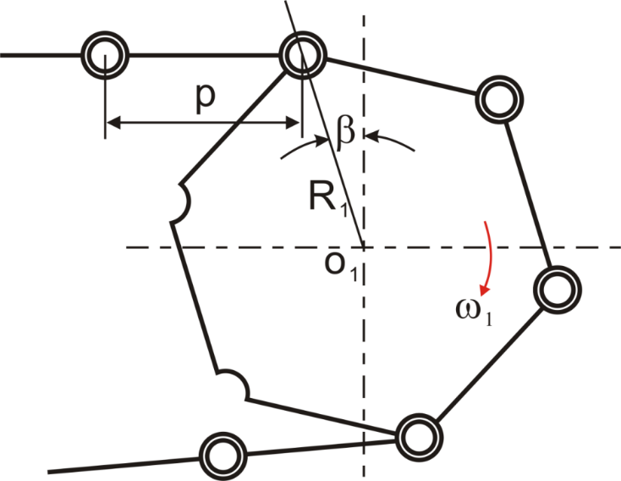
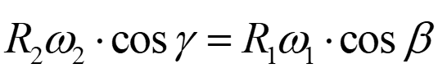

链传动的运动特性
v′=R₁ω₁sinβ
1. 运动特性
R₁ω₁
v=R₂ω₂cosγ
A
v=R₁ω₁cosβ
R₂ω₂
$$φ$$
运动不均匀性为链传动的固有特性
链速$v$、从动轮角速度$ω_{2}$随β 和γ的变化呈周期性变化，i_{瞬时}也是变化的
Notes:
为了便于分析，设链的主动边（紧边）处于水平位置，主动链轮以角速度ω₁回转，当链节与链轮轮齿在A点啮合时，链轮上该点的圆周速度的水平分量即为链节上该点的瞬时速度v；
在从动链轮上，γ角的变化范围为 ，由于链速v不等于常数和γ角的不断变化，因此从动轮的角速度也是周期性变化的。
思考1：链传动是否可实现i_{瞬时}=const？使i_{瞬时}=const的条件：z₁=z₂(保证 _{max} ＝_{max} ) ；紧边长度为链节距的整数倍(保证与时时对应)→i_{瞬时}=1。
思考2：当i_{瞬时}=const时，链传动的运动不均匀性是否已消除？

Slide 9

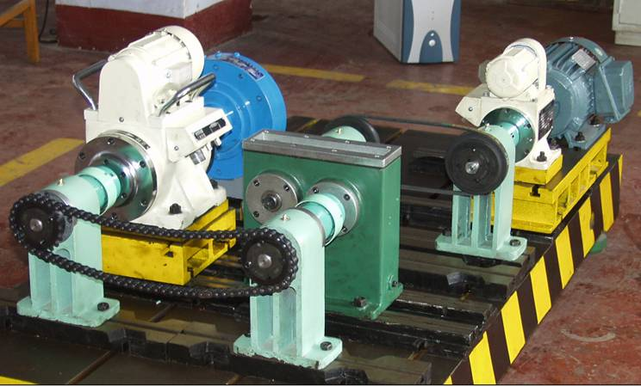
链传动的动载荷
2. 链传动的动载荷
1) v、ω₂周期性变化
附加动载荷
可见：
n₁↑— ω₁↑，
p↑，
z₁↓
a_{max}↑
动载荷↑
① 设计链传动时如何进行参数选择？
② 在传动系统中，链传动如何布置？
↓p，↑z₁
2) 垂直分速度
周期性变化
链条横向振动。
带→齿轮→链传动
3) 非共轭啮合——链条进入链轮瞬间，啮入冲击
4) 链张紧不好
起停、载荷变化时 惯性冲击
动载荷是链传动的固有特性

Slide 10
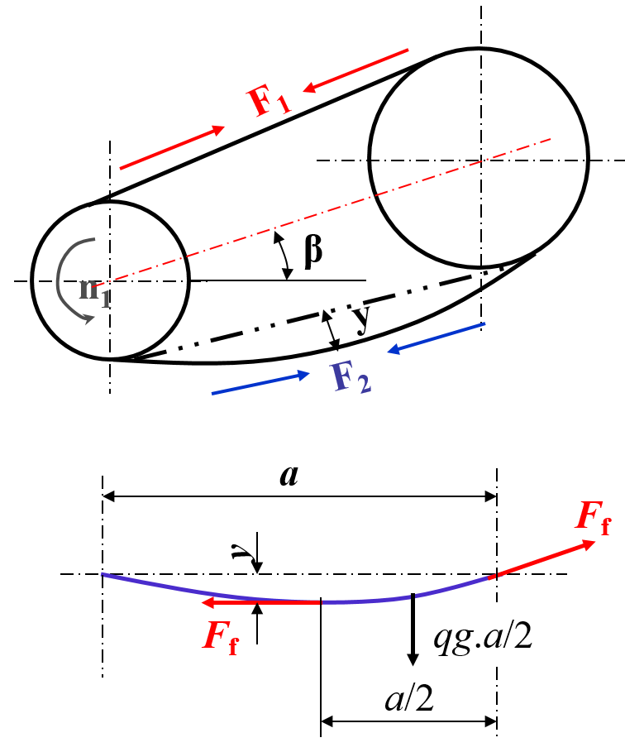
链传动的工作情况分析
3. 链传动的受力分析
工作时，紧边拉力F₁和松边拉力F₂不相等。
1) 主动（紧）边拉力
e
2) 从动（松）边拉力
工作拉力
离心拉力
悬垂拉力
e
垂度系数K_{f}与a和β有关
3) 压轴力
有冲击时取大值
Notes:
链传动工作时，若不考虑动载荷，链条主要受到工作拉力、离心拉力和悬垂拉力作用。
K_{f}为下垂度y=0.02a时的垂度系数。K_{f}值与两链轮轴线所在平面与水平面的倾斜角β有关。水平布置时K_{f}=6，当倾斜布置时，垂度拉力将变小，垂直布置时K_{f}=1。

Slide 11
07-3
滚子链传动的设计

Slide 12
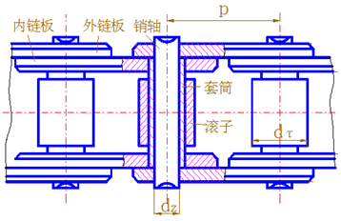
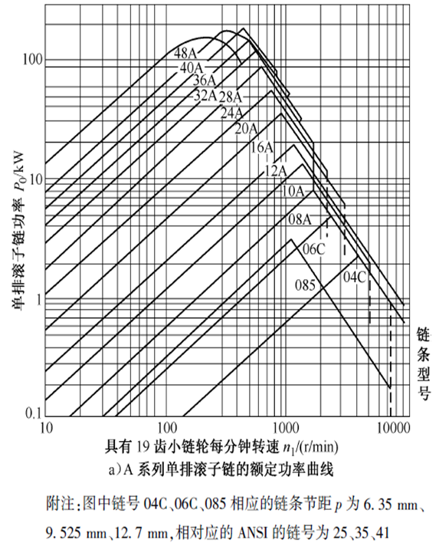
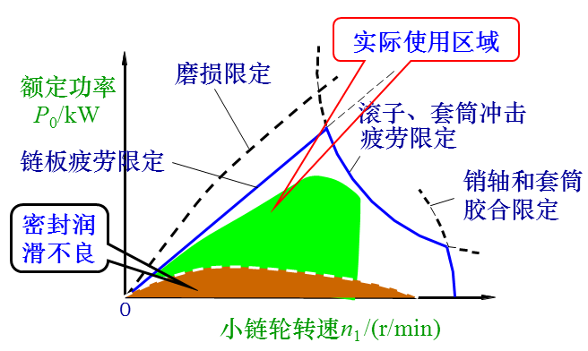
链传动的额定功率曲线
额定功率曲线
针对各种失效形式
——额定功率曲线（帐篷曲线）
说明
1）在润滑充分的情况下，疲劳强度是决定链传动能力的主要因素。
2）若润滑不良及工作情况恶劣，极限功率会急剧下降，如虚线所示。
Notes:
由图中可见，链传动的失效是综合性的，首先，在中低速情况下，主要失效形式是链板的疲劳破坏，且链板的疲劳破坏限制了链传动承载的功率；随着小链轮转速的提高，主要失效形式是滚子、套筒的冲击疲劳破坏；当速度再高，在高速情况下，容易导致润滑失效，从而出现胶合。另外，还必须限制链轮的极限转速，不同型号的链条有不同的极限转速限制。
因此，链传动的设计，主要是根据小链轮转速及单排链的额定功率，定出链条型号。
额定功率曲线：一定使用寿命及润滑良好条件下，各种失效形式的额定功率P₀与n₁的关系曲线。图表明了采用推荐的润滑方式时，链传动所能传递的功率P₀、小轮转速n₁和链号三者之间的关系。
由图中可见，套筒滚子链在特定条件下可能传递的最大功率与转速n₁、链号和润滑方式有关。
注意：该曲线是在特定的工况条件下通过实验测出的：即z₁=19，L_{p}=120，单排水平布置、载荷平稳、推荐方式润滑; L_{h}=15000h, 相对伸长量≤3%等。

Slide 13
链传动的设计计算
额定功率P₀
为避免失效——特定条件下试验曲线（额定功率曲线）
特定条件：i=3、z₁=19、L_{p}=120、L_{h}=15000h、工作温度-5℃～70℃，单排链，水平布置，润滑良好（推荐的方式润滑），载荷平稳，绝无过载、振动。
实际情况≠实验条件
实际使用需修正：
设计时，按上式求出 P₀ (=P_{c})→由 P₀、n₁在图中确定链号。
或
p
式中：
P_{C} —计算功率；
P₀ —额定功率；
K_{z}—小链轮齿数系数，z₁＜19时，K_{z}＜1；
K_{A}—使用系数；
K_{p}—多排链的排数系数

Slide 14
链传动的设计计算
设计计算步骤与参数选择
设计计算的步骤
1）选择链轮齿数 z₁、z₂
初定z₁→z₂ ＝z₁ i
2）确定 L_{p}和实际 a
初定a →L_{p}(圆整，偶数）→ 实际 a
3）计算传动功率 P₀
4）选择链节距 p
P₀、n₁→ 链节距 p
5）计算作用轴上载荷
v →拉力F → F₁ →压轴力F_{Q}
6）润滑方式选择

Slide 15
链传动的参数选择
主要参数选择
链是标准件 —— 选择设计
1）传动比： i↑, α₁↓→压力↑→磨损↑
( i＝2~3.5 )
2）速度：v↑→F_{d}↑
一般功率：小p单排；大功率：小p多排
( v≤12m/s )
3）节距：p↑ → 尺寸↑ → 承载能力↑，v不均匀↑ → F_{d}↑
4）齿数：
a）不宜过少
—↑运动不均匀性、↑动载荷
z↓
—↑垂直分速度，↑功率消耗
z↓，同时啮合齿数↓，磨损↑
z↓，链节间相对转角↑，↑功率消耗
∴ 限制z_{min}
Notes:
Fd——链传动的动载荷。

Slide 16
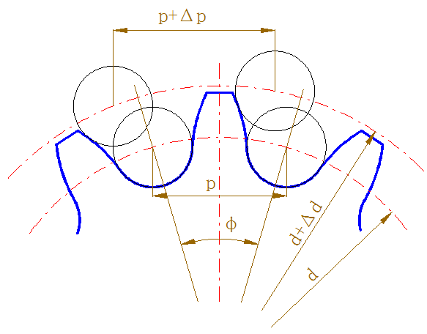
链传动的参数选择
b）不宜过多
磨损后：p → p +Δp
磨损
z₁↑—z₂↑↑—— Δd ↑— 链节外移(爬齿)↑— 跳齿、脱链可能性↑ ∴ z_{max} = 120
思考：自行车链传动，磨损脱链从哪轮开始？
5）中心距及包角：
a↓→α₁↓，链节弯曲次数↑磨损↑ 强度寿命↓；
a↑，链条松边下垂量↑，振动↑
a₀ ＝ (30~50)p (a_{max} ＝ 80p) α_{1min} ＝120°

Slide 17
07-4
链传动的合理布置与润滑

Slide 18
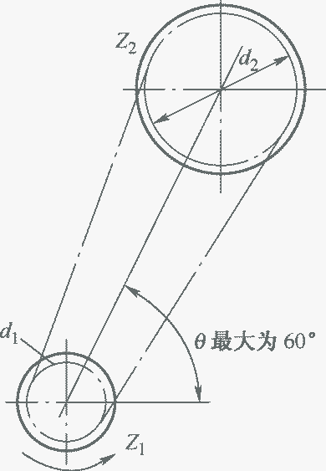
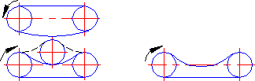
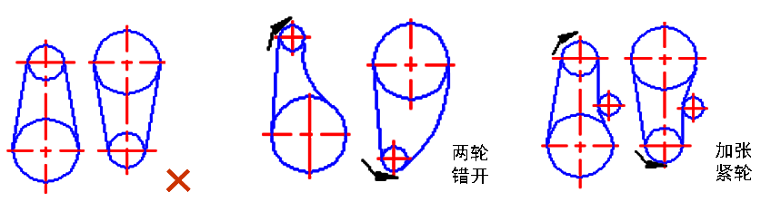
链传动的合理布置与润滑
链传动的布置与张紧
合理布置
1）两轮回转面应在同一平面内；
2）两轮中心线最好水平，或与水平面≤60°夹
角，尽量避免垂直布置；
3）最好紧边在上。

Slide 19
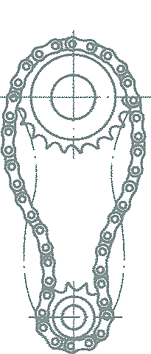
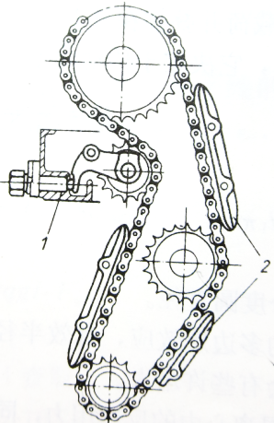
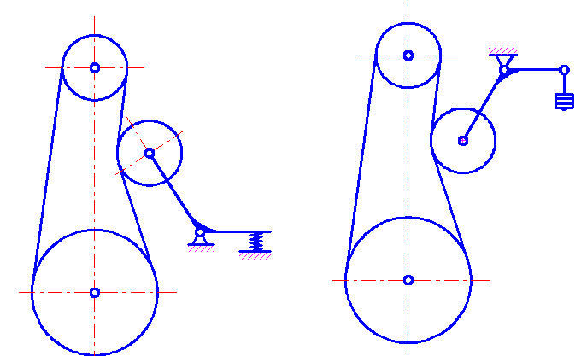
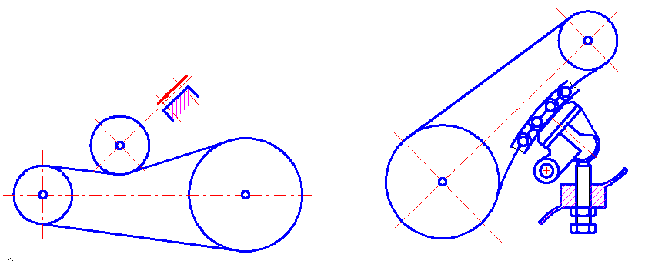
链传动的合理布置与润滑
张紧方法
张紧目的：不是决定工作能力，而是决定垂度大小和防止链条振动
调整中心距；
方法：
加张紧轮：靠近主动链轮的松边上
振动示意图
1液压张紧轮；2振动阻尼器
自动张紧
定期调整
压板式
中心距大时
弹簧式
砝码式

Slide 20
带传动与链传动对比
带传动：有中间挠性件的摩擦传动
链传动：有中间挠性件的啮合传动
多边形效应：运动不均匀性和动载荷
固有特性
摩擦力(拉力差)：弹性滑动，i 变化
i_{平均}=C
i_{瞬时}≠C
影响参数
F; F过大 ⇨ 打滑
z₁, p, n₁
承载能力
F₀, α₁, f及疲劳强度
疲劳强度和耐磨性
设计选型
P_{c}与n₁
P₀与n₁
布 置
紧边在下，张紧调节F₀，高速级
紧边在上，张紧控制垂度，低速级
远距离传动；希望α₁大一些；有紧边、松边；
共 性
受变应力作用；a和L对传动影响；张紧方法。

Slide 21


PPT模板下载：www.1ppt.com/moban/ 行业PPT模板：www.1ppt.com/hangye/
节日PPT模板：www.1ppt.com/jieri/ PPT素材下载：www.1ppt.com/sucai/
PPT背景图片：www.1ppt.com/beijing/ PPT图表下载：www.1ppt.com/tubiao/
优秀PPT下载：www.1ppt.com/xiazai/ PPT教程： www.1ppt.com/powerpoint/
Word教程： www.1ppt.com/word/ Excel教程：www.1ppt.com/excel/
资料下载：www.1ppt.com/ziliao/ PPT课件下载：www.1ppt.com/kejian/
范文下载：www.1ppt.com/fanwen/ 试卷下载：www.1ppt.com/shiti/
教案下载：www.1ppt.com/jiaoan/

